Slide 1
ITSS fait par Alexy Lessard

Slide 2
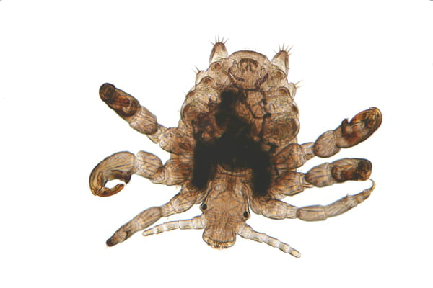
Morpions poux de pudis
Nom Scientifique: Phtirus pubis
Transmission: relation sexuelle
Classification: parasite
Traitement: shampooing

Slide 3
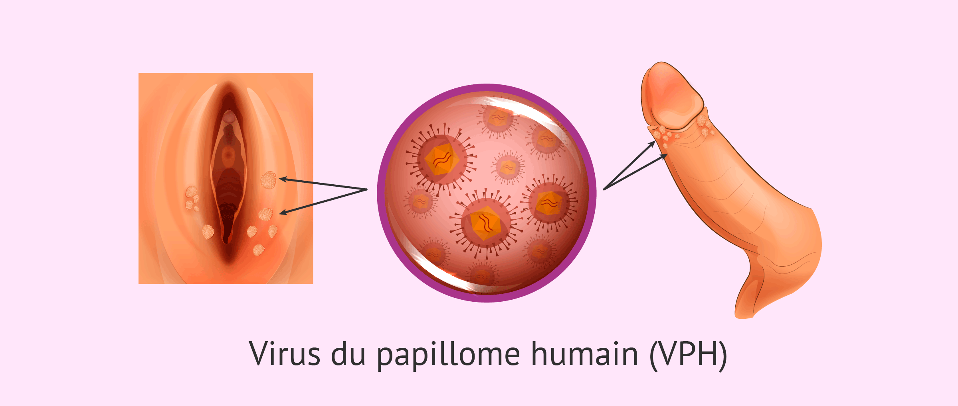
VpH
Virus papillome humain
Nom scientifique: Papillomavirus
Transmission: relation sexuelle
Classification: virus
Traitement: vaccin

Slide 4
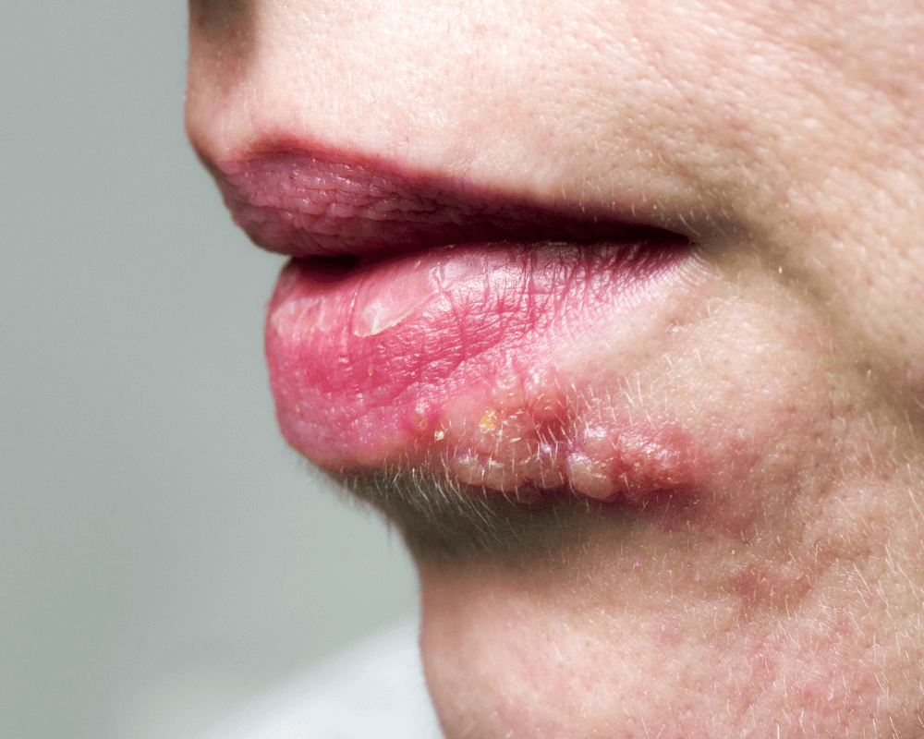
herpès feux sauvage
Nom sciencetifique: Herpes simplex
Transmission: relation sexuelle
Classification: virus
Traitement: crème

Slide 5
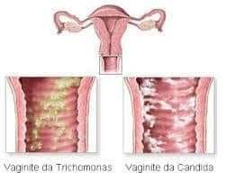
Vaginite à levure
Nom sciencetifique: tricomonas vaginals
Transmission: relation sexuelle
Classification: protiste
Traitement: crème

Slide 6
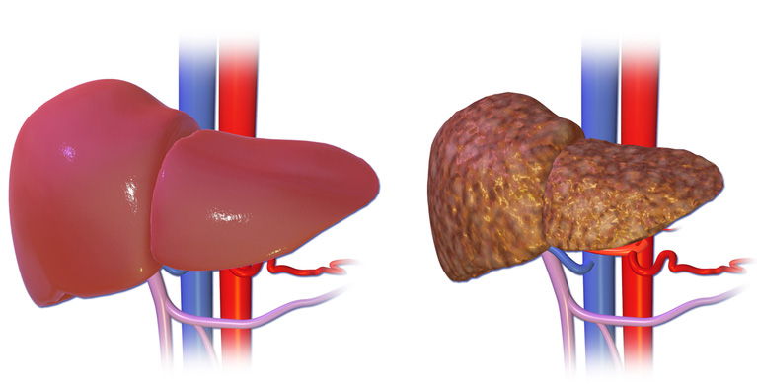
Hépatite B (jaunisse)
Nom sciencetifique: VHB
Transmission: relation sexuelle
Classification: virus
Traitement: vaccin

Slide 7
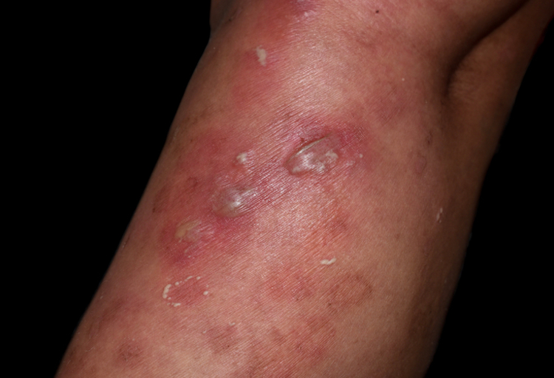
VIH (sida) HIV
Nom sciencetifique: VIH
Transmission: relation sexuelle
Classification: virus
Traitement: trithérapie

Slide 8
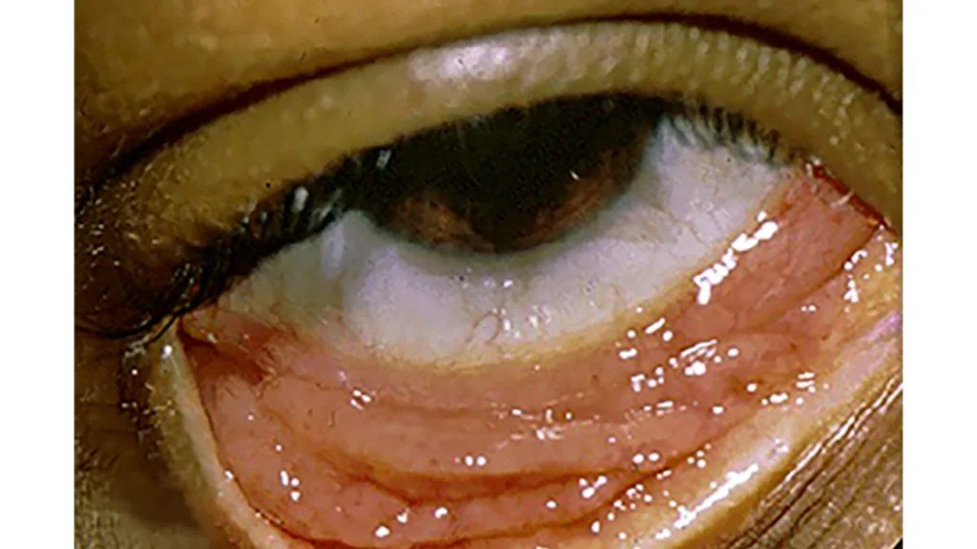
Chlamydia
Nom sciencetifique: chlamydia trachomatis
Transmission: relation sexuelle
Classification: bactérie
Traitement: antibiotique

Slide 9
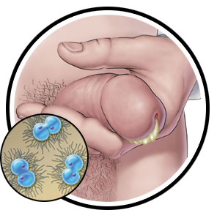
Gonorrhée
Nom sciencetifique: Neisseria gonorrhoeae
Transmission: relation sexuelle
Classification: bactérie
Traitement: antibiotique

